Slide 1
KISA VADELİ İHRACAT KREDİ SİGORTASI
EGE BÖLGE SİGORTA MÜDÜRLÜĞÜ

Slide 2
Kısaca Türk Eximbank
1987 yılında Bakanlar Kurulu Kararı ile kurulmuştur.
1989 yılında sigorta faaliyetlerine başlanmıştır.
Ekonomi Bakanlığı’na bağlıdır.
Sermayesinin tamamı Hazine’ye aittir.
Ülkemizin tek resmi ihracat finansman destek kuruluşudur.

Slide 3
İhracat Kredi Sigortasının Fonksiyonları
Ticari ve politik risklere karşı tahsilat güvencesi
Teminat Fonksiyonu
Alıcı firmalar ve ülkeleri hakkında risk analizi ve mevcut riskin izlenmesi
Hizmet Fonksiyonu
Finansman Fonksiyonu
Riskten arınmış alacakların iskonto edilmesi suretiyle finansman imkanı

Slide 4
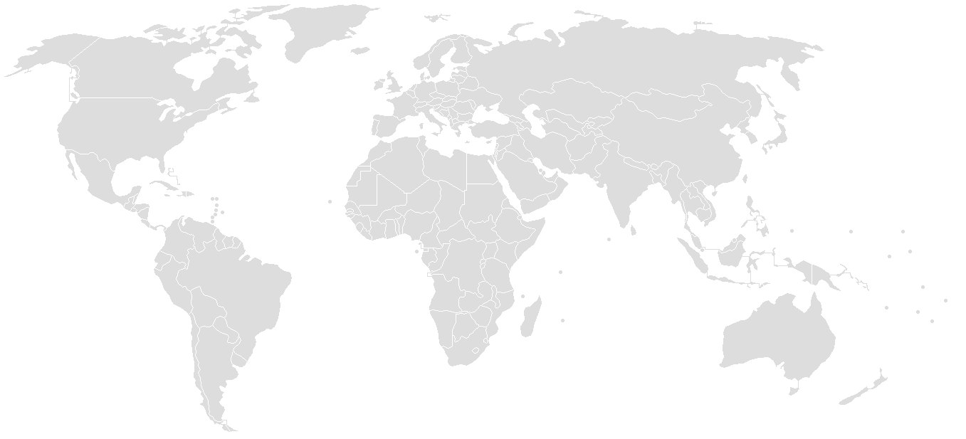
Alacak Sigortası
Kısa Vadeli Alacak Sigortası Programları
Orta ve Uzun Vadeli Sigorta Programları
İhracat Alacak Sigortası
Spesifik İhracat Alacak Sigortası
Yurt içi Alacak Sigortası
Yurt dışı Müteahhitlik Hizmetleri
Politik Risk Sigortası
Yurt dışı Müteahhitlik Hizmetleri Teminat Mektuplarını Haksız Nakde Çevrilmesi Politik Risk Sigortası

Slide 5
Sigorta Programları İle Amaçlanan
Fiyat ve kalite unsurlarının yanı sıra daha uzun vadeli ve daha riskli ödeme imkanları ile rekabet üstünlüğünün sağlanması,
Mevcut pazar payını ve ihracatı arttırarak, söz konusu pazarlarda kalıcılığın sağlanması,
Yeni pazarlara güvenle açılım sağlanması,
Poliçenin teminat gösterilmesi yoluyla Bankalardan finansman imkanı yaratılması,

Slide 6
Kısa Vadeli İhracat Kredi Sigortası Programı (KVİKS)
İhracatçı firmaların genel poliçeleri yürürlükte kaldığı süre içinde yapacakları azami 360 gün vadeli tüm ihracat bedeli alacakları ortaya çıkabilecek ticari ve politik risklere karşı tek bir poliçe kapsamında sigorta teminatı altına alınmaktadır.
Tahsilat endişeniz olmasın !

Slide 7
BİR YIL İÇİNDE YAPILAN TÜM İHRACATIN SİGORTALANMASI İLE
-Risk dağılımı sağlanmakta
-Prim oranları asgari düzeyde tutulmaktadır.

Slide 8
Sigorta Kapsamındaki Ticari Riskler
Alıcının;
İflas etmesi,
Tasfiye kararı alması,
Konkordato ilan etmesi,
Borçlarını ödememesi veya ödeyememesi,

Slide 9
Sigorta Kapsamındaki Politik Riskler
Transfer yasakları veya kısıtlamaları,
Alıcının ülkesinde meydana gelen savaş, ihtilal, iç savaş, isyan ve benzeri haller nedeniyle mal bedellerinin ödenmemesi,
İthalat yasakları, kısıtlamaları veya müsaadelerinin iptali,
Alıcının ülkesinde ya da Türkiye sınırları dışında mallara el konulması veya benzeri haller,
Kamu alıcısının ödeyememe hali,

Slide 10
Kısa Vadeli Yurt İçi Kredi Sigortası
Kısa Vadeli İhracat Kredi Sigortası poliçesine sahip firmaların yurt içi satışlarından doğan alacaklarını ticari risklere karşı teminat altına alan sigorta türüdür.

Slide 11
Kısa Vadeli İhracat ve Yurt İçi Kredi Sigortası Süreci
Poliçe Düzenlenmesi
Her Bir Alıcı İçin Alıcı Limiti Tahsisi
Sevkiyat Bildirimi ve Prim Tahsilatı
Vadesi Geçmiş Alacak Bildirimi
Tazminat İşlemleri
Tazminat Ödeme Sonrası Tazminat Alacağının Hukuki Takibatı

Slide 12
ALICI LİMİTİ NEDİR?
Her bir alıcı için, ticari ve politik risklerle ilgili olarak sevkiyat bedellerinin ödenmemesi durumunda Türk Eximbank tarafından o alıcı için üstlenilen azami riski ifade eder.
Alıcı Limiti Başvurusunda Dikkat Edilmesi Gereken Hususlar;
Sevkiyattan mümkün olduğu kadar erken başvuru yapılmalıdır.
Sevkiyat farklı ülkelere yapılsa bile ödemeyi yapacak alıcı firma için başvuruda bulunulmalıdır.
Sevkiyatların Türk Eximbank tarafından belirlenen limit şartlarına göre gerçekleştirilmesine dikkat edilmelidir.
Alıcı Limiti talep edilirken; vade, ödeme sıklığı ve tutar esas alınmalıdır.

Slide 13
ALICI FİRMANIN RİSK ANALİZİ
Alıcı Firma hakkında temin edilen finansal veriler “FİNANSAL ANALİZ TEKNİĞİ” çerçevesinde incelenerek, aşağıdaki kriterler öncelikle dikkate alınmak suretiyle ALICI LİMİTİ belirlenir;
Ülkenin genel ekonomik ve finansal koşulları,
Sektör bilgileri,
Firmanın ticari geçmişi,
Firmanın sermaye yapısı,
Firma Ölçeği,
Ödeme Alışkanlığı,
Ticari Bankalar ve diğer haberleşme kurumlarından alıcı firmayla ilgili olarak alınan referanslar,

Slide 14
Tazminat
Minimum %90
* Tazminattan sonra yapılan tahsilatlarda ilave ödeme yapılmaktadır.

Slide 15
TAZMİNAT İŞLEMLERİ
Bankamızca sigorta kapsamına alınan, ancak bedeli vade tarihinde alıcı firmadan tahsil edilemeyen alacaklar, vade tarihini takip eden 60 gün içinde,
Sevk edilen malların alıcı firma tarafından teslim alınmaması durumunda en kısa sürede,
Bankamıza bildirilmelidir.
Vade tarihinde alıcı firmadan tahsil edilemeyen alacakların vade tarihinin uzatılması konusunda Bankamızın yazılı ön onayı alınmalıdır.

Slide 16
SİGORTALI FİRMALAR AÇISINDAN ÖNEMLİ HUSUSLAR
İhracat öncesinde, alıcı firmadan yazılı bir sipariş formu alınması ya da alıcı firma teyitli bir proforma düzenlenmesi,
Alıcı firma ile firmanız arasında bir satış sözleşmesi (özellikle Rusya’da zorunlu olduğu, aksi takdirde alıcı firma aleyhine dava açılmadığı bilinmektedir) imzalanması,
İhracatın gerçekleştirilmesi sonrasında, alıcı firma kaşesi ve yetkili imzasını taşıyan yükleme/teslim belgesinin temin edilmesi,
Borcun kabulüne ilişkin alıcı firmadan bir yazı temin edilmesinin ve alıcı firmalarla, ihracat bedellerinin neden ödenmediğine ilişkin görüşmelerin mümkün olduğunca yazılı olarak yapılması.

Slide 17
Kapsam Dışı Ülkeler
Kapsam Dışı Olan Ülkeler
Güney Kıbrıs Rum Kesimi
Ermenistan
Kuzey Kore
Geçici Kapsam Dışı Olan Ülkeler
Irak
Libya
Suriye
Venezuela
Yemen
Güney Sudan

Slide 18
Kapsam Dışı Sevkiyatlar
Yurt içi Teyitli Akreditif,
Menfaat İlişkisi (Grup firma),
Sıfır Limit,
Bedelsiz İhracat,
Peşin Satış,
Başka Sigorta Şirketinden Sigortalı,
Kapsam Dışı Ülkeler,
Faktoring,
Konsinye Satış,
Transit Ticaret,
Prefinansman,
Talebe Bağlı Akreditif (Prim oranları listesindeki A ve B grubu ülkeler),
1.000 USD Altı Satışlar,

Slide 19
Sigorta Maliyeti
Poliçe Başvuru Ücreti : Bir defaya mahsus olmak üzere;
Gerçek Kişi, Adi Ort., Koll. ve Kom. Şti’leri için 500₺
A.Ş. ve Ltd. Şti.’ler için 750₺
Sekt. Dış Tic. Şti ve Dış Tic. Ser. Şti’leri için 2.000₺
Alıcı Analiz Ücreti : Limit talep edilen alıcı firma başına yıllık 140₺
Sigortalı Sevkiyat Prim Ödemeleri : Sigortalı sevkiyata karşılık prim oranları listesindeki geçerli maliyetler

Slide 20
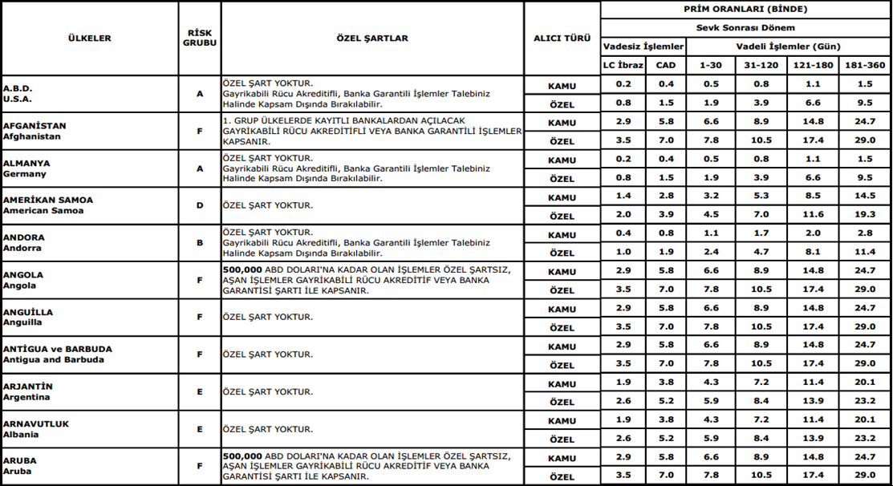
Sigorta Prim Maliyeti
238 ülkeye yapılan ihracatı destekliyoruz..

Slide 21
100,000 ABD DOLARI MAL MUKABİLİ 120 GÜN VADELİ SEVKİYAT İÇİN PRİM TUTARI
ÜLKE | GRUBU | ORAN | PRİM TUTARI
ALMANYA | A | ‰3,9 | 390 ABD Doları
B.A.E | B | ‰4,7 | 470 ABD Doları
BULGARİSTAN | C | ‰5,8 | 580 ABD Doları
FAS | D | ‰7 | 700 ABD Doları
KENYA | E | ‰8,4 | 840 ABD Doları
KIRGIZİSTAN | F | ‰10,5 | 1.050 ABD Doları

Slide 22
Sigortalı İhracatın finansmanı kapsamında protokol imzalanan ticari bankalar
Akbank T.A.Ş.
Aktif yatırım Bank A.Ş.
Alternatifbank A.Ş.
Burgan Bank A.Ş.
Citibank A.Ş.
DenizBank A.Ş.
Fibabanka A.Ş.
Finansbank A.ş.
HSBC Bank A.Ş.
ING Bank A.Ş.
Şekerbank T.A.Ş.
T.C. Ziraat Bankası A.Ş.
Türk Ekonomi Bankası A.Ş.
Türkiye Garanti Bankası A.Ş.
Türkiye İş Bankası A.Ş.
Türkiye Vakıflar Bankası T.A.O
Yapı Kredi ve Kredi Bankası A.Ş.
Kredi Garanti Fonu (Anlaşma dahilinde)

Slide 23
Sigortanın Finansman Süreci-1
Sigortalanan ihracat bedeli alacakların bankalar tarafından finanse edilmesini
teminen, Bankamız ile bankalar arasında imzalanan Protokoller ile;
Sigorta poliçeleri üzerinde bankaların dain-i mürtehin sıfatı ile şerh edilmesi
sağlanarak sigortalıların tüm ihracat portföylerinin anılan banka tarafından
finanse edilmesi,
ya da
Alacağın devir ve temliki usulleri çerçevesinde, dileyen ihracatçıların yalnızca
bir kısım ihracatının bankalar tarafından finanse edilmesi yoluyla kredilendirilebilmektedir.

Slide 24
Sigortanın Finansman Süreci-2 (Sevk Sonrası Reeskont Kredisi)
Poliçeli (ihracatçı) firma adına mali analiz çalışmasının yapılması,
Sevkiyatların bildirilmesi ve finansman talebinin yapılması,
Alıcının SSRK uygunluğunun ölçülmesi,
Alıcıdan temlik alınması (İşlem bazlı veya global),
İhracatçı firmanın hesabına fatura bedelinin %85’inin ödenmesi,
Vade tarihinde alıcı firmanın Türk Eximbank hesaplarına ödemeyi yapması ve geri kalan %15’lik alacak tutarının ihracatçı firma hesabına aktarılması,

Slide 25
NEDEN TÜRK EXİMBANK ?
Kamu kuruluşuyuz, misyonumuz Türkiye ihracatının arttırılmasına yönelik firmalarımıza her türlü kredi ve sigorta desteğini kar amacı gütmeden sağlamak,
Limit verilen coğrafya 238 ülkeyi kapsayacak şekilde geniş bir yelpazeye sahip,
Prim oranlarımız sabit, gerçekleşen ihracat üzerinden prim tahsilatı yapılmakta, baştan öngörülse bile eğer ihracat gerçekleşmiyorsa prim maliyeti yansıtılmamaktadır.

Slide 26
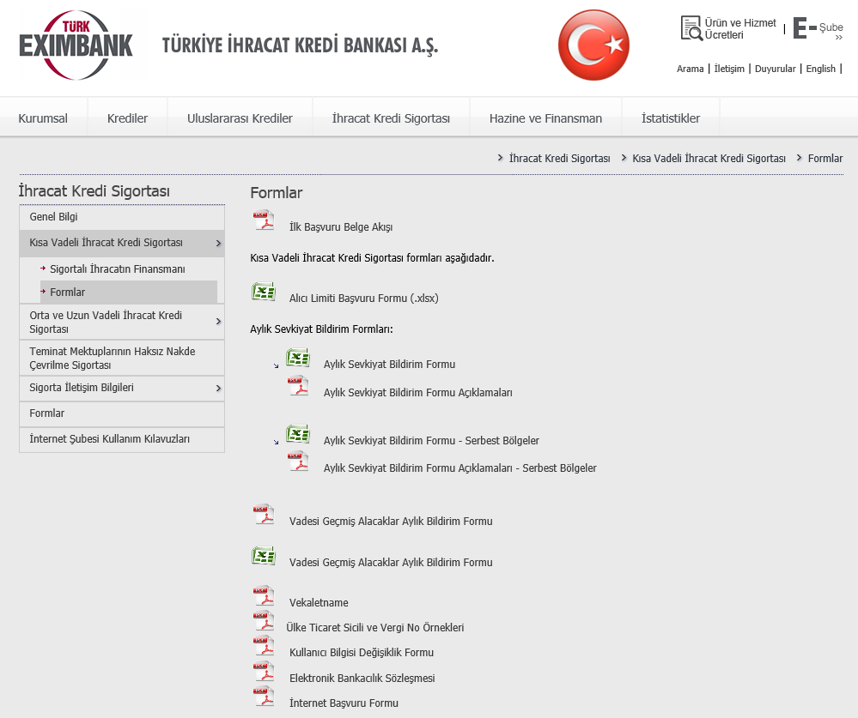
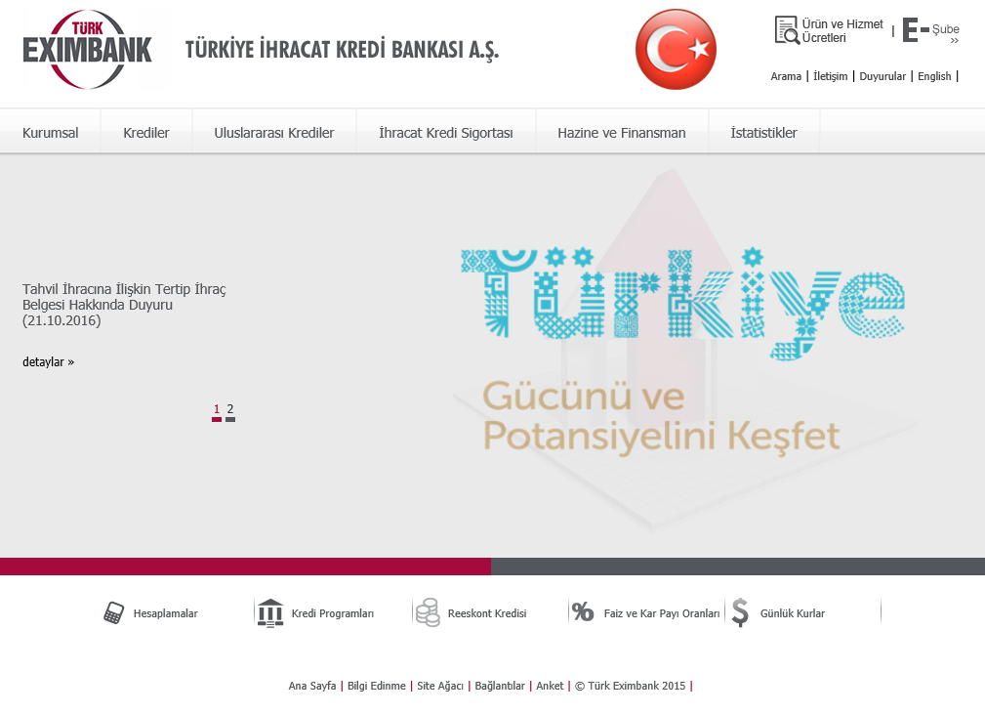
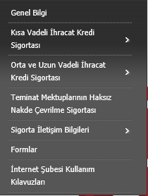
Daha Fazla Bilgi ve Başvuru

Slide 27
İlginiz için teşekkür ederiz...
ZEYNEP ASLIGÜL NEFESOĞLU KANDİYELİ
E-mail: znefesoglu@eximbank.gov.tr
Tel: +90 (850) 666 61 68
EGE BÖLGE MÜDÜRLÜĞÜ
Cumhuriyet Bulvarı, No:34/4 35250 Konak/ İZMİR
www.eximbank.gov.tr

